Slide 1
“PHP on Windows“ diegimas ir valdymas
Juozas Kaziukėnas
www.juokaz.com / juozas@juokaz.com / @juokaz

Slide 2
Aš
Juozas Kaziukėnas
Gyvenu Edinburge, JK
Studentas University of Edinburgh
Programuotojas, konsultantas ir evangelistas
Dalyvauju PHP konferencijos visame pasaulyje
Atvirojo kodo programuotojas (Zend Framework, Doctrine ir kt.)
Susijęs su Microsoft...
Daugiau informacijos www.juokaz.com ir @juokaz

Slide 3
Jūs
PHP programuotojai?
Naudojate Linux produkciniams serveriams?
Naudojate Windows darbo kompiuteriams?

Slide 4
PHP on Windows
Diegimas ir valdymas

Slide 5

Kodėl?

Slide 6
Kodėl?
PHP yra populiariausia kalba , 75% visų svetainių
http://bit.ly/bmCvms
Įmonių terpės
Labai populiaru naudoti Windows
Integracija su Windows programomis/įrankiais
SQL Serveris ir kita
Microsoft noras

Slide 7

Niekas nenori migruoti į Windows

Slide 8
Niekas nenori migruoti į Windows
Niekas ir neprašo
Judinti veikiančias sistemas yra kvaila
Svarbu:
Naudojimas jau egzistuojančiose sistemose
Galbūt naujose
Gerai žinoti, kad tokia galimybė yra

Slide 9

Istorija

Slide 10
Istorija
2006
PHP ir Windows = ☹
2007
FastCGI
2008
PHP 5.3 ir windows.php.net
2010
2009
PHP 5.3 išleidžiamas
WinCache 1.0
FastCGI 1.5
WinCache 1.1

Slide 11
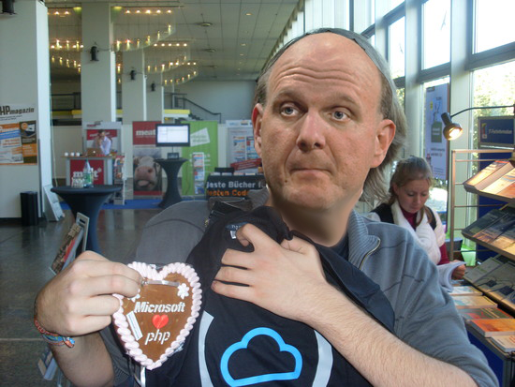
PHP ir Microsoft

Slide 12

PHP ir Microsoft

Slide 13
Šiandien
Bendruomenės ir Microsoft iniciatyvos
Naudojamas praktikoje
Galybė įrankių programuotojams
Dirbama ties suderinamumu kiekvieną dieną

Slide 14
Diegimas

Slide 15
WebDeploy
„Deployinimo“ įrankis
Migravimas IIS 6 -> IIS 7
Nustatymai, kodas , duomenų bazės
Priklausomybės
Sinchronizavimas
Nereikia būti adminu

Slide 16
Web Platform Installer
Naudoja WebDeploy
Web serverio paruošimas mygtuko paspaudimu
IIS, PHP, Microsoft SQL, .Net ir t.t.
Web App Gallery
Drupal, Wordpress ir t.t.

Slide 17
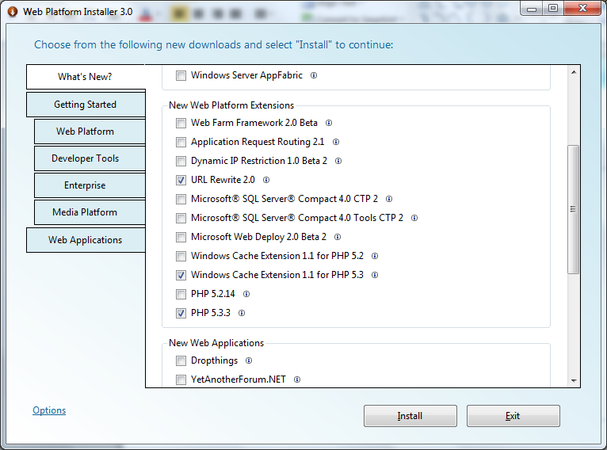
Web Platform Installer

Slide 18
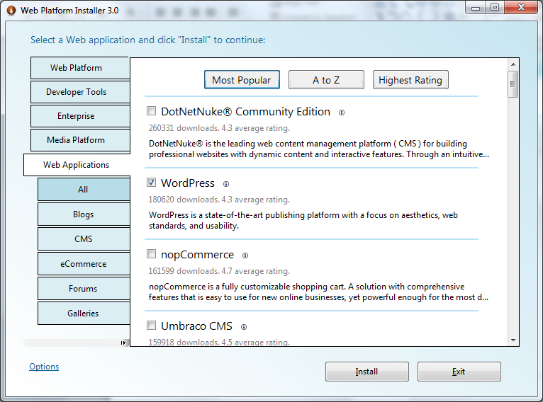
Web App Gallery

Slide 19
IIS įrankiai

Slide 20
PHP Manager for IIS
Paprastas kelių PHP versijų valdymas
Nustatymų valdymas iš UI (nereikia liesti php.ini)
Nereikia perkrauti IIS dėl FastCGI 7.5
Taip pat Extensions ir klaidų lygis
Skirtingos versijos skirtingoms svetainėms

Slide 21
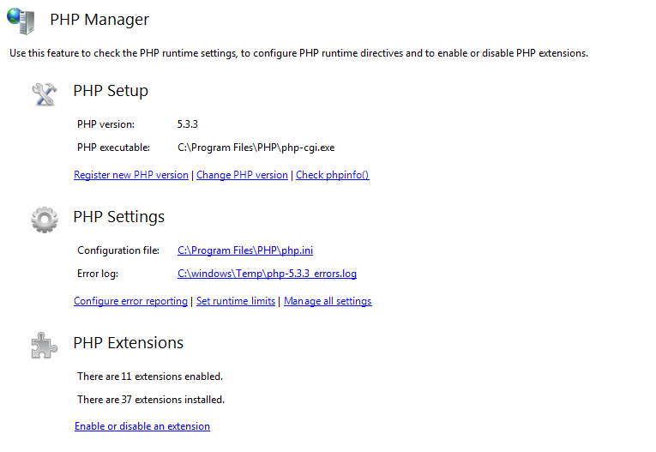
PHP Manager for IIS

Slide 22
URL Rewrite
Panašu į Apache mod_rewrite
Funkcijų gausa galbūt ir lenkia
Paprastumu naudoti... nebūtinai
UI įrankis
.htaccess importavimas

Slide 23
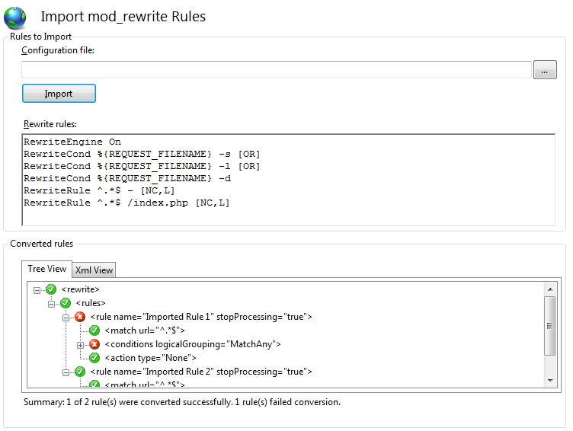
URL Rewrite

Slide 24
Keletas kitų
WinCache
Logging
Warm up
Database manager
SEO toolkit
Ir t.t.

Slide 25
Windows palaikymas

Slide 26
SQL server driver (SQLSRV)
Pagaliau galima naudoti Microsoft SQL duomenų bazes kartu su PHP
Išspręstos buvusios problemos
Sqlsrv 2.0 turi ir PDO adapterį
Veikia, naudojama praktikoje:
Zend Framework pirmasis naudotojas
Doctrine 2.0 bus pats geriausias
Kol kas tik Windows palaikymas

Slide 27
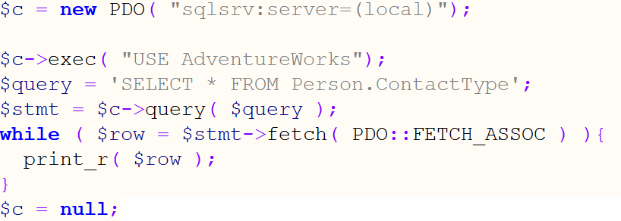
SQL server driver (SQLSRV)

Slide 28
Windows Azure
Galima naudoti PHP aplikacijas
Google AppEngine nepalaiko PHP
PHP versija nustatoma aplikacijos
Paruoštos bibliotekos bendrauti su servisais
http://phpazure.codeplex.com/
Naudojimas WebDeploy

Slide 29
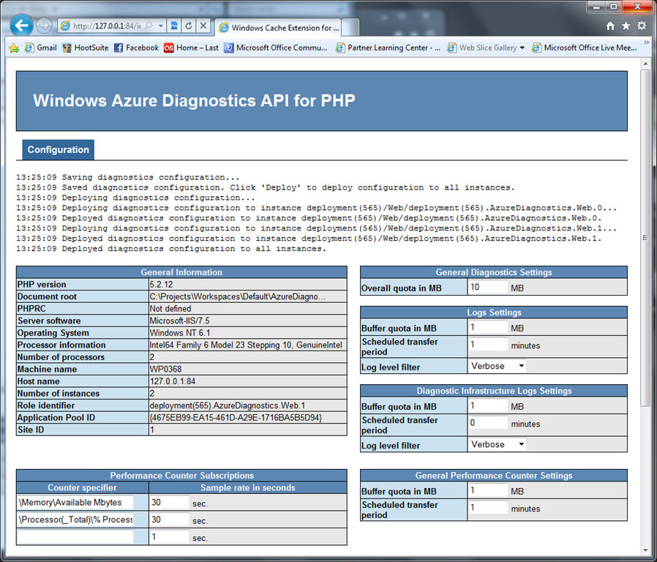
Windows Azure

Slide 30
PHP projektai
Vis daugiau projektų oficialiai veikia ir su Windows
Beveik visi didieji: Drupal, phpBB, Wodpres ir t.t.
Microsoft jiems padeda
Dažnai tai nereikalauja didelių pakeitimų
SQL serverio palaikymas plečiamas

Slide 31

Pabaigai

Slide 32
Klausimai?

Slide 33
Ačiū!
Skaidrės bus prieinamos internete
Susiekite su manimi:
www.juokaz.com
juozas@juokaz.com
Twitter: @juokaz
* paveikslėliai iš sxc.hu ir images.google.com

